Slide 1

第6章
抽象工厂模式
Sunny Liu
weiliu_china@163.com

Slide 2

内容
抽象工厂模式
  模式动机与定义
  模式结构与分析
  模式实例与解析
  模式效果与应用

Slide 3
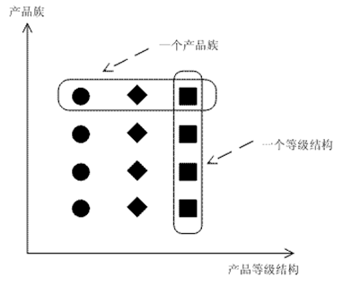
抽象工厂模式
模式动机
  抽象工厂模式是所有形式的工厂模式中最为抽象和最具一般性的一种形态。为了方便引进抽象工厂模式，引进一个新概念：产品族（Product Family）。所谓产品族，是指位于不同产品等级结构，功能相关联的产品组成的家族。

Slide 4
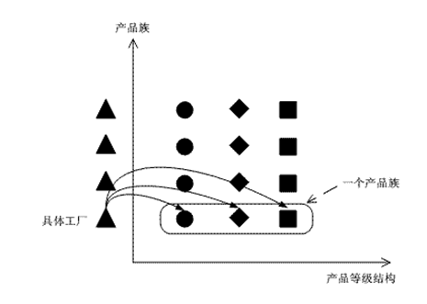
抽象工厂模式
模式动机
  所谓的抽象工厂是指一个工厂等级结构可以创建出分属于不同产品等级结构的一个产品族中的所有对象。

Slide 5
抽象工厂模式
模式定义
  抽象工厂模式(Abstract Factory Pattern)：提供一个创建一系列相关或相互依赖对象的接口，而无需指定它们具体的类。抽象工厂模式又称为Kit模式，属于对象创建型模式。

Slide 6
抽象工厂模式
模式定义
  Provide an interface for creating families of related or dependent objects without specifying their concrete classes.
  Frequency of use: high

Slide 7
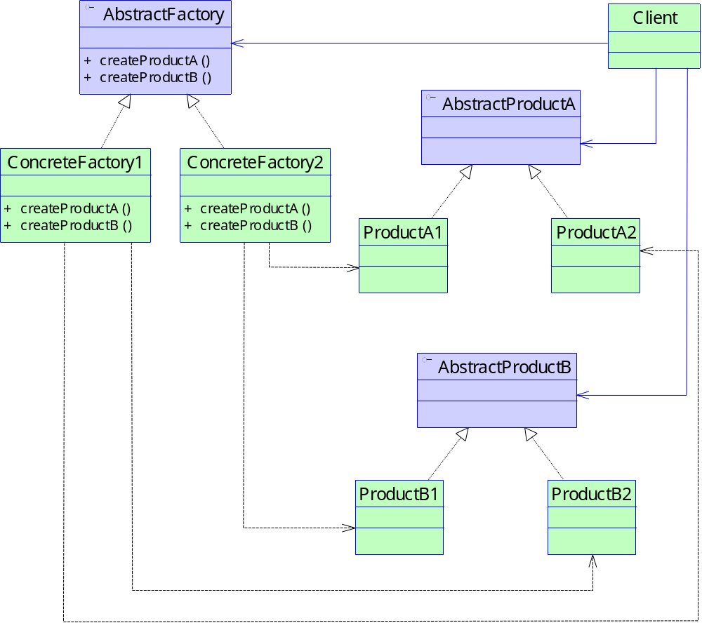
抽象工厂模式
模式结构

Slide 8
抽象工厂模式
参与者
  AbstractFactory：抽象工厂
  ConcreteFactory：具体工厂
  AbstractProduct：抽象产品
  Product：具体产品
  Client：客户类

Slide 9
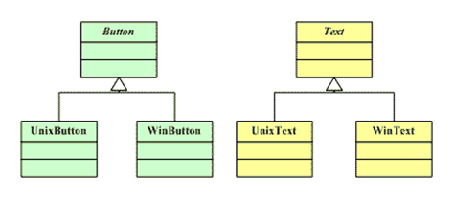
抽象工厂模式
模式解析

Slide 10
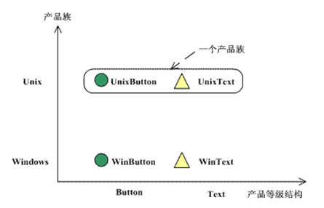
抽象工厂模式
模式解析

Slide 11
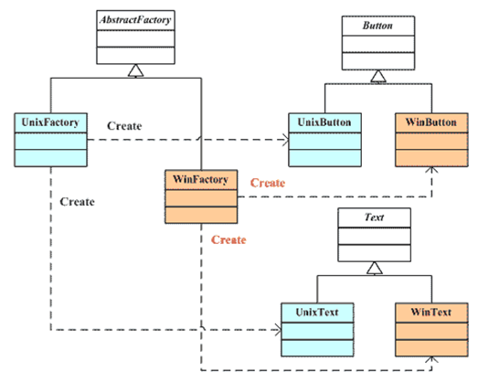
抽象工厂模式
模式解析

Slide 12
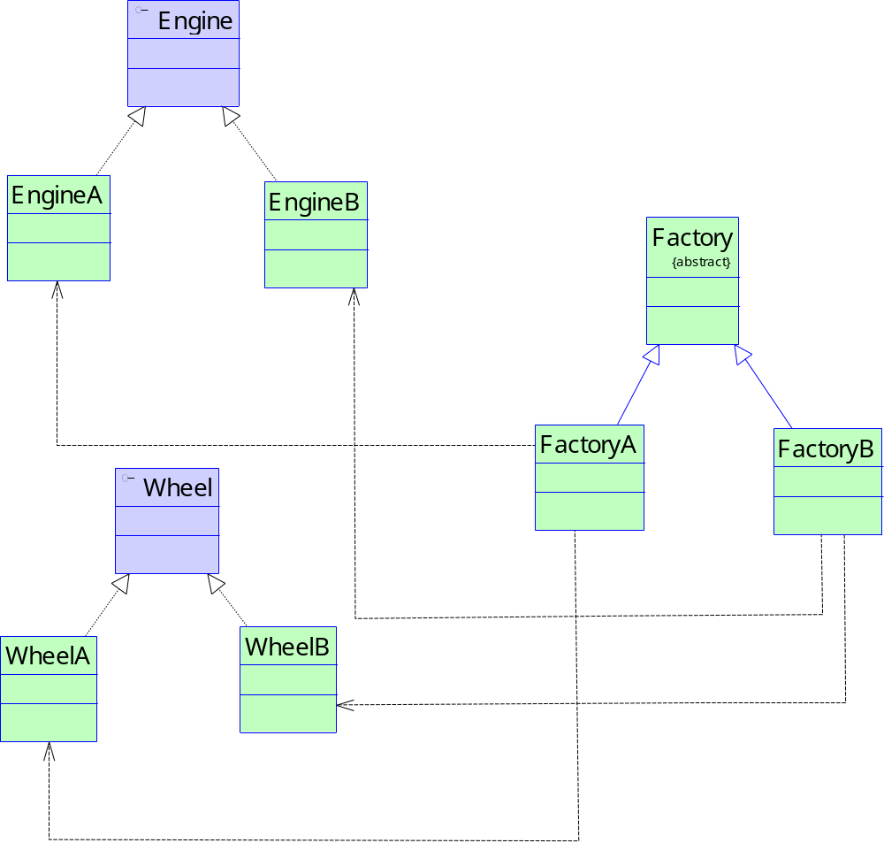
抽象工厂模式
实例分析
  实例：汽车配件工厂

Slide 13
抽象工厂模式
实例分析
  实例：汽车配件工厂
    参考代码：CarPartsFactory.java

Slide 14
抽象工厂模式
模式优缺点
  抽象工厂模式的主要优点是隔离了具体类的生成，使得客户并不需要知道什么被创建。由于这种隔离，更换一个具体工厂就变得相对容易。
  所有的具体工厂都实现了抽象工厂中定义的那些公共接口，因此只需改变具体工厂的实例，就可以在某种程度上改变整个软件系统的行为。另外，应用抽象工厂模式可以实现高内聚低耦合的设计目的，因此抽象工厂模式得到了广泛的应用。
  增加新的工厂和新的产品族很方便。

Slide 15
抽象工厂模式
模式优缺点
  抽象工厂模式的缺点是在添加新的产品对象时，难以扩展抽象工厂以便生产新种类的产品，这是因为在抽象工厂角色中规定了所有可能被创建的产品集合，要支持新种类的产品就意味着要对该接口进行扩展，而这将涉及到对抽象工厂角色及其所有子类的修改，显然会带来很多不便。
  开闭原则的倾斜性（增加新的工厂和产品族容易，增加新的产品等级结构麻烦）

Slide 16
抽象工厂模式
模式使用
  在以下情况下可以使用抽象工厂模式：
    一个系统不应当依赖于产品类实例如何被创建、 组合和表达的细节，这对于所有形态的工厂模式都是重要的。
    系统有多于一个的产品族，而客户端只消费其中某一产品族。
    属于同一个产品族的产品是在一起使用的，这一约束必须在系统的设计中体现出来。
    系统提供一个产品类的库，所有的产品以同样的接口出现，从而使客户端不依赖于实现。

Slide 17
抽象工厂模式
模式应用
  Java SE AWT（抽象窗口工具包）

Slide 18
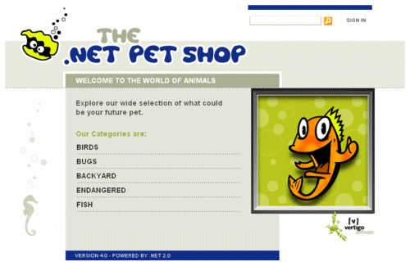
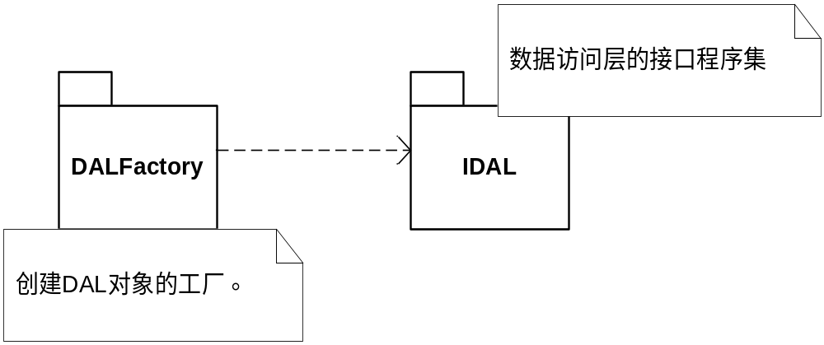
抽象工厂模式
模式应用

Slide 19
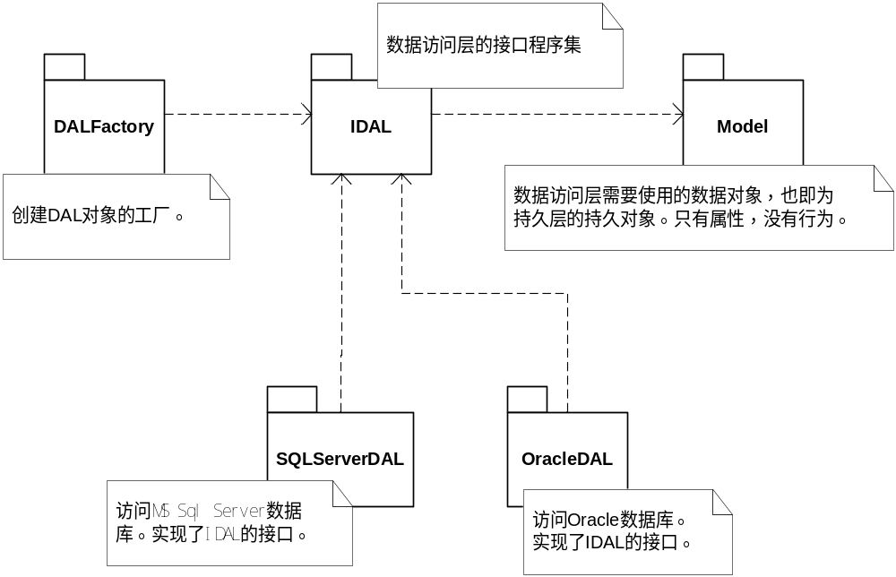
抽象工厂模式
模式应用

Slide 20

小结
模式动机
模式定义
模式结构
模式实例
模式效果

Slide 21

END
Thanks!

